Slide 1
Параллельность плоскостей
МОБУ «СОШ №49» г. Оренбурга
Выполнила
учитель математики
высшей квалификационной категории Зияфутдиноваа Людмила Васильевна

Slide 2
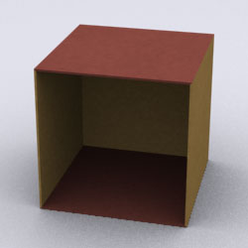

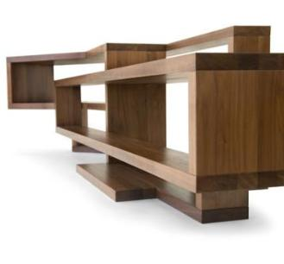
Например:

Slide 3
Определение
Две плоскости называются параллельными, если они не пересекаются
α ‖ β
α
β

Slide 4
Взаимное расположение плоскостей
α ⋂ β
α
α ‖ β
β
β
α

Slide 5
Признак параллельности плоскостей
Если две пересекающиеся прямые одной плоскости соответственно параллельны двум прямым другой плоскости, то эти плоскости параллельны
Дано: α; β;
a⊂α; a₁⊂ β; a || a₁;
b⊂α, b₁⊂ β; b || b₁;
a ⋂ b = M.
b₁
a₁
β
с
b
a
α
М
Доказать: α || β

Slide 6
1 свойство параллельных плоскостей
Если две параллельные плоскости пересечены третьей, то линии их пересечения параллельны
Дано: α, β, γ, α ‖ β
γ ⋂ α = a, γ ⋂ β = b
Доказать: a || b
γ
b
a
β
α

Slide 7
2 свойство параллельных плоскостей
Отрезки параллельных прямых, заключенные между параллельными плоскостями, равны
Дано: α; β; γ;
α ‖ β; γ ⋂ α = AC;
γ ⋂ β = BD; AB ‖ CD.
C
A
α
D
Доказать: AB = CD
B
β
γ

Slide 8
Задача №54
B
Дано: ∆ ADC;
B∉(ADC);
AM=MB; CN=NB;
DP=PB; S_{∆ADC} = 48 см²
M
N
P
A
C
а) Доказать:
(MNP) ‖ (ADC)
б) Найти: S_{∆MNP}
D

Slide 9
Задача №63
Дано: α, β; α ‖ β;
∠BAC; AB ⋂ α = A₁; AB ⋂ β = A₂;
AC ⋂ α = B₁; AC ⋂ β = B₂;
A
а) A₁A₂=2A₁A; A₁A₂=12см; AB₁=5см;
б) A₁B₁=18см; AA₁=24см; AA₂=1,5A₁A₂.
A₁
B₁
α
A₂
B₂
β
Найти:
а) AA₂ и AB₂;
б) A₂B₂ и AA₂.
B
C

Slide 10
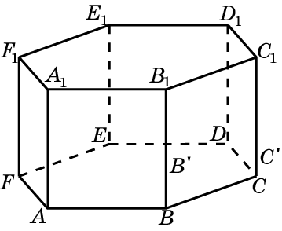
Являются ли параллельными плоскости:

Slide 11
Домашнее задание:
теория (п. 10-11), № 50, 54б.

Slide 12
Спасибо за урок.

